Slide 1
DISCIPLINA:
QUALIDADE E GOVERNANÇA EM PROJETOS DE SOFTWARE
AULA:
13 – PLANEJAMENTO E GOVERNANÇA DE PROJETO DE SOFTWARE
PROFESSOR:
RENATO JARDIM PARDUCCI
PROFRENATO.PARDUCCI@FIAP.COM.BR

Slide 2
A GOVERNANÇA DE PROJETOS DE SOFTWARE
O bom projeto de software é aquele que tem governabilidade.
A governança precisa que cuidemos da chamada tripla restrição de projeto, fazendo o planejamento, controle e reporte de execução para os patrocinadores, dando transparência ao processo de desenvolvimento e garantindo que resultados estão sendo compromissados e cumpridos.
Não temos como garantir Qualidade ( produtividade, resultados dentro de previsões, etc.) se não cuidarmos do planejamento e controle corretamente!

Slide 3
ESCUTE O PODCAST NO CANAL DO PROFESSOR!
https://youtu.be/XgzyZxLJxLc

Slide 4
GESTÃO TRADICIONAL DE PROJETOS X PROJETOS ÁGEIS DE SOFTWARE
As empresas de software não trabalham de forma excludente a gestão profissional de projetos que inclui práticas como as previstas no PMBoK, quando trabalham com métodos ágeis como o SCRUM!
Na verdade, nenhum usuário ou patrocinador consegue assimilar de forma fácil a gestão com base em Kanban e Scorecard/Burndown. Imagine uma empresa de Detergentes que contratou uma fábrica de software para desenvolver um projeto... Os patrocinadores contratantes do projeto vão querer acompanhar o andamento do projeto com um Status Report sofisticado, acompanhado de um cronograma de projeto.

Slide 5
GESTÃO TRADICIONAL DE PROJETOS X PROJETOS ÁGEIS DE SOFTWARE
Vamos estudar então, como harmonizar os planos e controles do SCRUM com os sofisticados cronogramas e planos tradicionais.
A ideia dessa harmonização é:
Deixar a fábrica de software trabalhando com controles simples proporcionados pelo SCRUM;
Dar mecanismos para que um gerente de projetos e o PMO (Project Management Office) possam complementar informações para fazerem suas prestações de contas ao contratante e demais patrocinadores e interessados no projeto.

Slide 6
MECANISMO DE INTEGRAÇÃO ENTRE A GESTÃO TRADICIONAL E O PROCESSO PRODUTIVO ÁGIL
As trocas de informações entre as partes deve ocorrer da seguinte forma:
Patrocinador
Reporta resultados
Demanda requisitos
Passa histórias de usuário
Time SCRUM da Fábrica de Software
Gerente de Projeto
Usuário chave
+
Técnicas do SCRUM
Técnicas do PMBoK
Informa o Backlog do Produto, da Sprint detalhada e visão geral de Distribuição de Sprints

Slide 7
VAMOS USAR O MS-PROJECT COMO FERRAMENTA DE PLANEJAMENTO E CONTROLE INTEGRADO DO PROJETO
O Project nos dará uma visão panorâmica do projeto e suas entregas, facilitando a compreensão do projeto pelos patrocinadores.
Dependendo da versão do MS-Project, os menus de navegação podem mudar mas as funcionalidades que serão apresentadas estarão presentes!

Slide 8
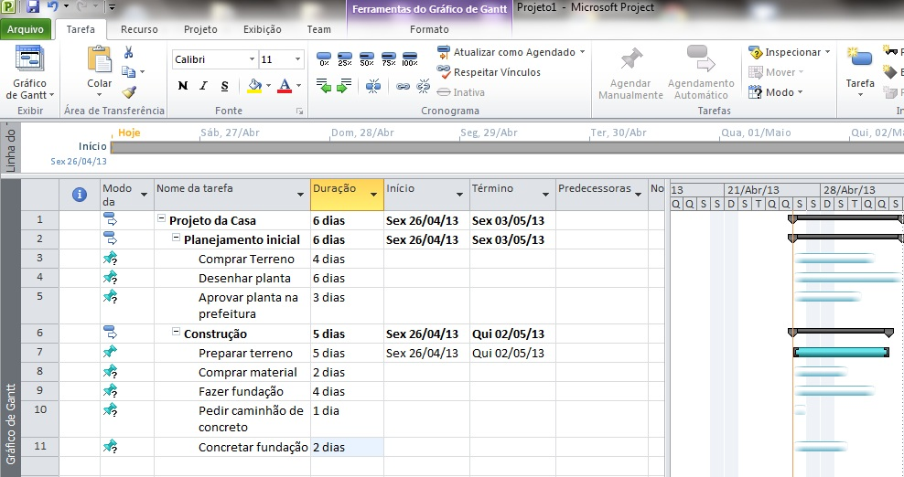
DESVENDANDO O MS-PROJECT
Visão geral das áreas de trabalho

Slide 9
DESVENDANDO O MS-PROJECT
Barras de ferramentas
Visão geral das áreas de trabalho

Slide 10
DESVENDANDO O MS-PROJECT
Visão geral das áreas de trabalho
Área de manipulação das tarefas do projeto

Slide 11
DESVENDANDO O MS-PROJECT
Visão geral das áreas de trabalho
Área do Gráfico de Gantt que permite acompanhamento visual da duração das tarefas

Slide 12
DESVENDANDO O MS-PROJECT
Visão geral das áreas de trabalho
Tarefas agrupadoras têm essa barra de representação, que demarca o período do início da primeira tarefa do grupo e término da última tarefa do grupo

Slide 13
DESVENDANDO O MS-PROJECT
Visão geral das áreas de trabalho
Barras de tempo individuais de cada tarefa que não é agrupadora

Slide 14
DESVENDANDO O MS-PROJECT
Visão geral das áreas de trabalho
As barras receberão sinalização de outra cor, conforme o percentual da sua conclusão/evolução

Slide 15
DESVENDANDO O MS-PROJECT
A Primeira coisa é criar um calendário que deve refletir os feriados onde não haverá trabalho e o número de horas reais de trabalho por dia (embora as pessoas tenham uma jornada de 8 horas de trabalho, elas vão ao banheiro, conversam, tomam café, dispersam, o que faz com que as horas produtivas delas sejam menores – em média 6 horas por dia).

Slide 16
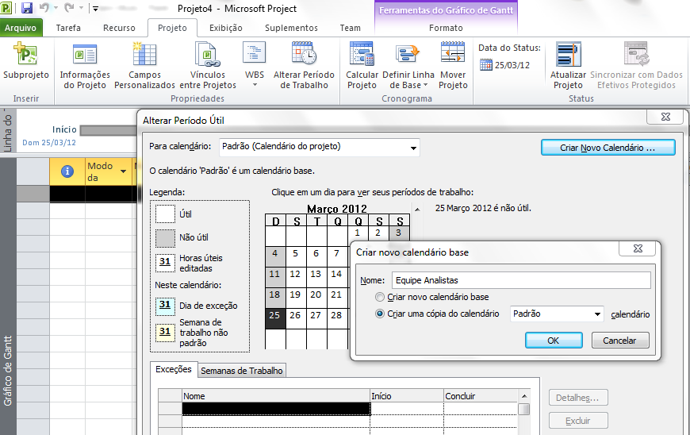
DESVENDANDO O MS-PROJECT
Ajuste do calendário:
1
2
3
4
5

Slide 17
DESVENDANDO O MS-PROJECT
Ajuste do calendário:
1
Deixe ele como cópia do calendário padrão para você não ter que começar do zero e usar aquilo que o Project já tem por default
2
3
Dê um nome para o seu novo calendário
4
5

Slide 18
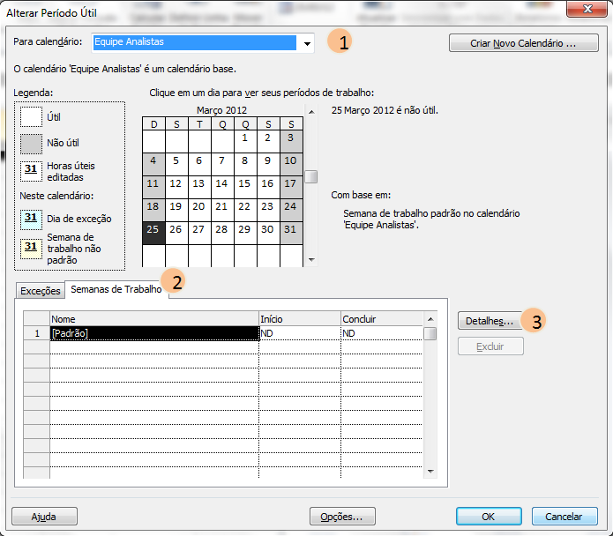
DESVENDANDO O MS-PROJECT
Ajuste do calendário:
Indique os dias em que a equipe não trabalhará
Você pode transformar um dia em não útil ou colocar uma exceção, no caso de um feriado!

Slide 19
DESVENDANDO O MS-PROJECT
O MS-Project faz cálculos automáticos!
Sempre que você modifica a data de término de uma tarefa planejada, as tarefas que dependem dela têm duas datas de início e término recalculadas.
Também é possível impedir esse recálculo automático se você precisar fixar as datas de uma tarefa ou ajustá-las manualmente.

Slide 20
DESVENDANDO O MS-PROJECT
O MS-Project faz cálculos automáticos!
Sempre que você modifica a data de término de uma tarefa planejada, as tarefas que dependem dela têm duas datas de início e término recalculadas.
Também é possível impedir esse recálculo automático se você precisar fixar as datas de uma tarefa ou ajustá-las manualmente.

Slide 21
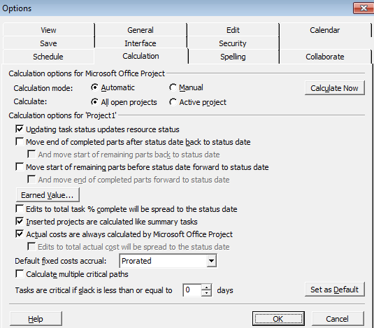
DESVENDANDO O MS-PROJECT
Para deixar como Default que todas as tarefas tenham cálculo e recálculo automático de datas, configure o seu projeto acessando o menu de Ferramentas nas opções de projeto e deixe o cálculo automático:
Modo de cálculo deve estar em Automático

Slide 22
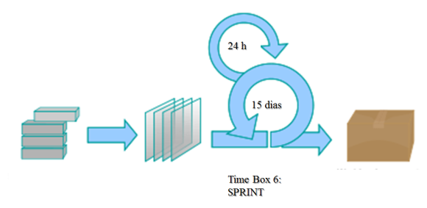
DESVENDANDO O MS-PROJECT
Você sabe que em um projeto SCRUM, você terá que desenvolver histórias de usuário, planejar as releases do produto (Backlog de Produto) e planejar as Sprints de forma evolutiva (detalhando uma Sprint por vez). Sabe também que com exceção do planejamento de backlog de Produto, as demais time boxes são fixas e a duração máxima de cada Sprint é pré-determinada.
Time boxes do SCRUM:
Planejamento de Release: sem tempo pré-determinado
Planejamento de Sprint: 8 horas
Sprint: 15 dias
Dentro da Sprint:
Reunião diária: 15 minutos
Revisão da Sprint: 4 horas
Reunião de Retrospectiva: 3 horas

Slide 23
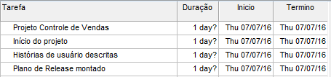
DESVENDANDO O MS-PROJECT
Inclusão dos Milestones conhecidos no inicio do projeto SCRUM
Compromissos iniciais
Ainda não definimos a duração nem as datas de início e fim das atividades

Slide 24
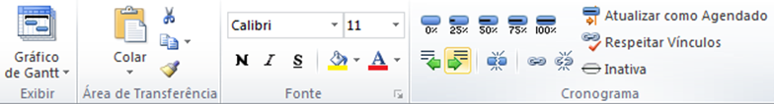
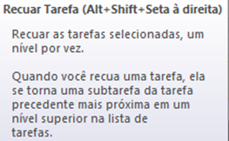
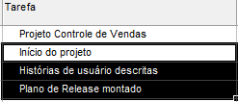
DESVENDANDO O MS-PROJECT
A tarefa Projeto Controle de Vendas é AGRUPADORA de todas as tarefas de projeto – selecione todas as tarefas abaixo dela e clique no botão de deslocamento de tarefas da barra de ferramentas:

Slide 25
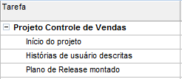
DESVENDANDO O MS-PROJECT
Você deve criar atividades agrupadoras para dar visão mais clara sobre etapas do seu projeto como as Timeboxes do SCRUM. Elas são apenas uma organização visual do projeto.
Você não deve atribuir recursos, data, esforço e outros detalhes às tarefas de agrupamento – os prazos e demais informações da tarefa de agrupamento serão calculados automaticamente pelo MS-Project, pela soma de prazos e limites de datas das subtarefas que ela contém.
Visão agrupada de atividades do projeto

Slide 26
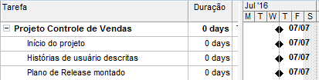
DESVENDANDO O MS-PROJECT
Os Milestones são entregas! São momentos do projeto onde não ocorre nenhuma ação! Eles têm DURAÇÃO ZERO!
Milestones com Duração ZERO
Ganham uma sinalização especial no Gráfico de Gantt

Slide 27
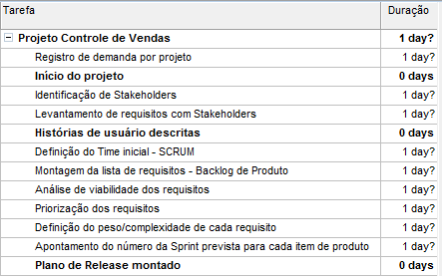
DESVENDANDO O MS-PROJECT
Para que os Milestones sejam realizados, precisamos agora, planejar as Tarefas que irão produzi-los!
Tarefa para iniciar o projeto
Tarefas para identificar histórias de usuários
Tarefas para completar detalhes do Backlog de Produto, gerando o plano de Release com a indicação das Sprints em que cada item de produto será feito

Slide 28
DESVENDANDO O MS-PROJECT
Para que os Milestones sejam realizados, precisamos agora, planejar as Tarefas que irão produzi-los!
Veja que as durações ainda não foram confirmadas!
Vamos confirmar as durações com as nossas previsões feitas pelo Time de projeto, lembrando que as Timeboxes do Scrum tem prazos pré-determinados!

Slide 29
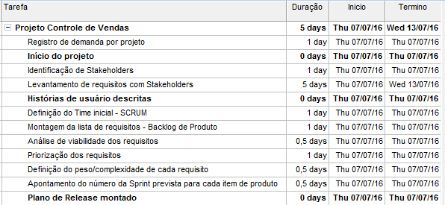
DESVENDANDO O MS-PROJECT
As tarefas devem ter duração e datas de início e término previstos preenchidos!

Slide 30
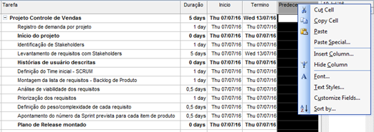
DESVENDANDO O MS-PROJECT
Podemos registrar também o esforço por tarefa (lembre-se que esforço é diferente de duração e prazo)!
Para isso, vamos incluir uma coluna no MS-Project que não é default: clique com o botão direito sobre a última coluna ou o ponto onde quer inserir a coluna e selecione a opção de INSERIR COLUNA!

Slide 31
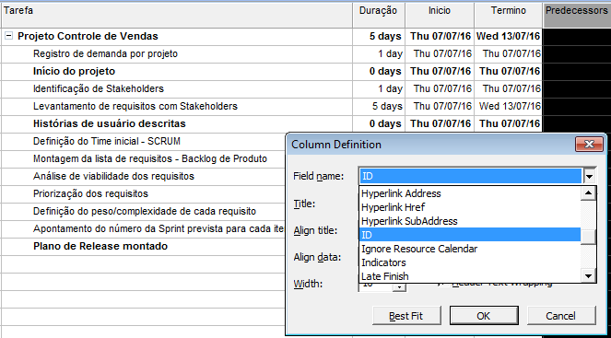
DESVENDANDO O MS-PROJECT
Vamos inserir a coluna Esforço ( Work ) – procure por ela na lista de itens disponíveis do MS-Project.
Procure por Work ou Esforço (depende da versão do MS-Project – em Português ou Inglês)

Slide 32
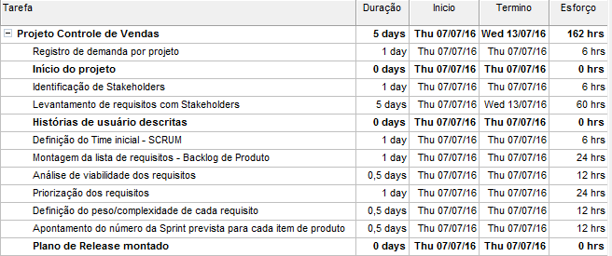
DESVENDANDO O MS-PROJECT
Uma vez inserida a coluna, preencha seus dados com a previsão do número de horas ou dias de trabalho para realizar a atividade, lembrando que essas horas ou dias poderão ser distribuídas entre várias pessoas no futuro e não corresponderão diretamente ao prazo!

Slide 33
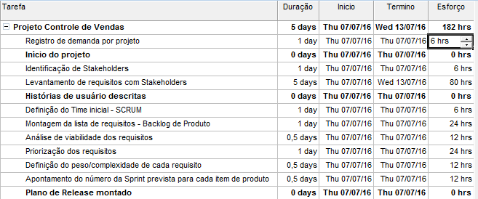
DESVENDANDO O MS-PROJECT
Imaginando que o seu dia de trabalho tenha 6 horas úteis, nessa primeira atividade temos 6 horas de esforço que correspondem ao exato prazo de 1 dia de trabalho!
Uma vez inserida a coluna, preencha seus dados com a previsão do número de horas ou dias de trabalho para realizar a atividade, lembrando que essas horas ou dias poderão ser distribuídas entre várias pessoas no futuro e não corresponderão diretamente ao prazo!

Slide 34
DESVENDANDO O MS-PROJECT
Uma vez inserida a coluna, preencha seus dados com a previsão do número de horas ou dias de trabalho para realizar a atividade, lembrando que essas horas ou dias poderão ser distribuídas entre várias pessoas no futuro e não corresponderão diretamente ao prazo!
Já neste outro caso, temos 5 dias para realizar um trabalho, o que seriam 40 horas, porém, estamos imaginando que duas pessoas serão empregadas para fazer esse trabalho no período, então, temos um esforço de 80 horas e não de 40!

Slide 35
DESVENDANDO O MS-PROJECT
Lembre-se que é com base no Esforço que calculamos o custo de uma tarefa e do projeto como um todo!
Uma vez inserida a coluna, preencha seus dados com a previsão do número de horas ou dias de trabalho para realizar a atividade, lembrando que essas horas ou dias poderão ser distribuídas entre várias pessoas no futuro e não corresponderão diretamente ao prazo!

Slide 36
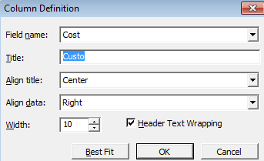
DESVENDANDO O MS-PROJECT
Podemos incluir a coluna de CUSTO, fazendo processo semelhante ao que fizemos com o ESFORÇO!
Crie uma nova coluna, adicionando COST ( Custo ).
Se os termos estiverem em Inglês, você pode renomear a coluna, editando o Título!

Slide 37
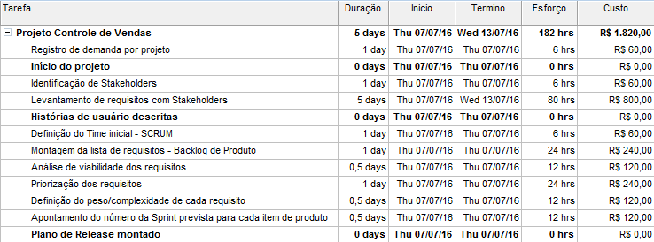
DESVENDANDO O MS-PROJECT
Agora temos no Project, os marcos e tarefas iniciais do projeto, o prazo, as datas, o esforço e o custo.
Nesse caso, foi considerado um custo de R$ 10,00 de mão de obra em média, considerando a equipe de desenvolvimento de software disponível

Slide 38
Perceba que o MS-Project já está totalizando os valores do projeto, facilitado a vida do Gerente de Projetos no planejamento e reporte
DESVENDANDO O MS-PROJECT
Agora temos no Project, os marcos e tarefas iniciais do projeto, o prazo, as datas, o esforço e o custo.

Slide 39
DESVENDANDO O MS-PROJECT
Temos ainda que encadear a sequência das tarefas!
Perceba que a duração do projeto está com 5 dias, oque não corresponde a realidade que imaginamos para esse projeto.
Isso acontece por que o Project ainda não sabe que tarefa precisa terminar para outra começar!

Slide 40
DESVENDANDO O MS-PROJECT
Para vincular e desvincular tarefas podemos usar a CORRENTE na barra de tarefas ou escrever manualmente na coluna de PREDECESSORA a IDENTIFICAÇÃO ( número ) da tarefa da qual se depende!
A coluna Predecessora é default do Project, sendo exibida já na abertura de um novo projeto.

Slide 41
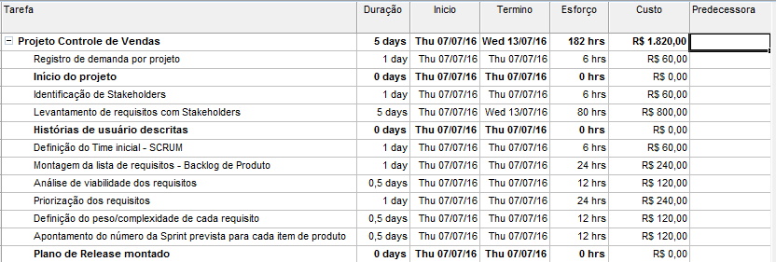
DESVENDANDO O MS-PROJECT
Para vincular e desvincular tarefas podemos usar a CORRENTE na barra de tarefas ou escrever manualmente na coluna de PREDECESSORA a IDENTIFICAÇÃO ( número ) da tarefa da qual se depende!
A coluna Predecessora é default do Project, sendo exibida já na abertura de um novo projeto.

Slide 42
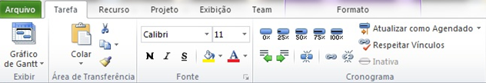
DESVENDANDO O MS-PROJECT
Para vincular e desvincular tarefas podemos usar a CORRENTE na barra de tarefas ou escrever manualmente na coluna de PREDECESSORA a IDENTIFICAÇÃO ( número ) da tarefa da qual se depende!
A coluna Predecessora é default do Project, sendo exibida já na abertura de um novo projeto.
Elo fechado associa tarefas e o Elo quebrado desvincula tarefas

Slide 43
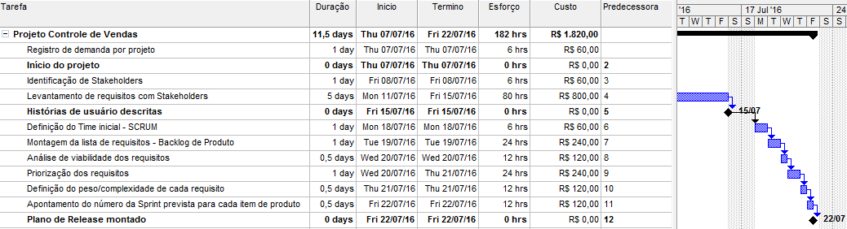
DESVENDANDO O MS-PROJECT
Para usar a corrente, clique na Tarefa Predecessora, pressione CONTROL e depois clique na tarefa Sucessora.
Para vincular manualmente, digite o número da tarefa Predecessora na linha da tarefa Sucessora.

Slide 44
DESVENDANDO O MS-PROJECT
ATENÇÃO: não crie vínculos entre as atividades agrupadoras! Lembre-se de que elas não contém ação por parte da equipe são somente para facilitar a visualização das fases do projeto.
Vincule apenas as Tarefas que preveem esforço de trabalho e os Mielstones!
X

Slide 45
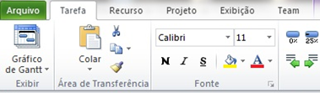
DESVENDANDO O MS-PROJECT
Vamos associar agora, a equipe de projeto!
Para isso, como primeiro passo, vamos cadastrar os recursos humanos do nosso Time SCRUM!

Slide 46
DESVENDANDO O MS-PROJECT
No Centro de Recursos ( Resource Center ) ou na tela de Visualização de Recursos, cadastre os nomes das pessoas do Time. Após cadastradas, essas pessoas poderão ser associadas às tarefas do projeto.
Você também pode escrever diretamente os nomes das pessoas nas linhas do MS-Project, porém, se fizer isso, podem acontecer conflitos semânticos: alguém pode associar João a uma tarefa A e João Pedro a uma tarefa B, sendo que João e João Pedro são a mesma pessoa. Nesse caso, o MS-Project entenderá que são pessoas diferentes e se você programar duas tarefas para o mesmo dia e horário para ambos nomes, o MS-Project não conseguirá alertá-lo desse possível erro de planejamento – já se você usou um nome só de pessoa para as duas tarefas, o MS-Project apontará na coluna de informações ( i ), que existe um problema de planejamento de recurso.

Slide 47
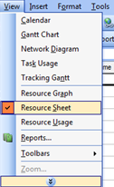
DESVENDANDO O MS-PROJECT
Para cadastrar recursos:

Slide 48
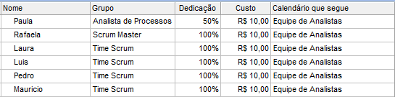
DESVENDANDO O MS-PROJECT
Na planilha de Recursos, inclua os nomes dos recursos e detalhes sobre a disponibilidade deles no projeto. Se você colocar os custos das pessoas no quadro de planejamento de pessoa, o MS-Project se encarregará de calcular o custo do projeto automaticamente!
Aponte o calendário que você está usando no seu projeto – algumas pessoas podem seguir um calendário especial, por exemplo: alguns só trabalharão as terças, quartas e sextas no projeto, equanto outros trabalham todos os dias!

Slide 49
DESVENDANDO O MS-PROJECT
Para voltar à página de planejamento de tarefas, clique em View e Gantt Chart na barra de tarefas do MS-Project!
Associe as pessoas clicando na coluna de Recursos (Resources) e selecionando um dos nomes que aparece!
A coluna de NOMES DE RECURSOS também é default do MS-Project!
DICA: não atribua Recursos para as Atividades Agrupadoras!

Slide 50
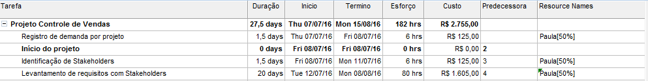
DESVENDANDO O MS-PROJECT
Perceba que quando foi atribuído um Recurso que só dedica 50% do seu tempo ao projeto, o MS-Project recalculou sozinho a Duração e o Início e Término, considerando o Esforço total que foi previsto para a tarefa! O custo também foi ajustado!
O esforço que você estimou por métricas de projeção fica inalterado

Slide 51
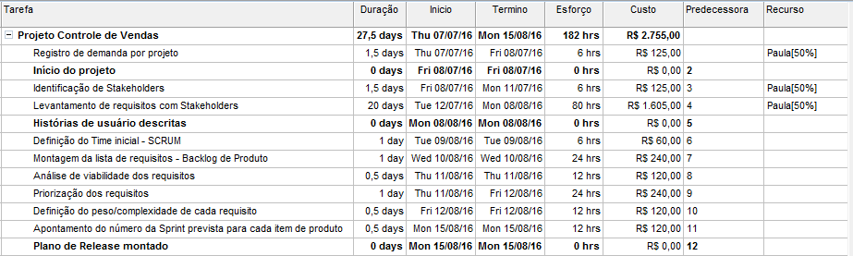
DESVENDANDO O MS-PROJECT
Visão geral do plano das primeiras tarefas do nosso projeto exemplo:

Slide 52
DESVENDANDO O MS-PROJECT
Em um projeto SCRUM, poderá ser previsto o número de Sprints para cumprir o Esforço total de produzir todos os itens do Backlog do Produto.
Se a estimativa usou uma métrica que definiu o número de horas de trabalho por item ( componente funcional ) do Backlog de Produto, fica fácil associar quais itens do produto ( subprodutos ) serão trabalhados em cada Sprint, gerando uma previsão inicial de Release!
REVEJA O VÍDEO SOBRE SCRUM
NO CANAL DO PROFESSOR
https://youtu.be/6lqMSUoA5Bk

Slide 53
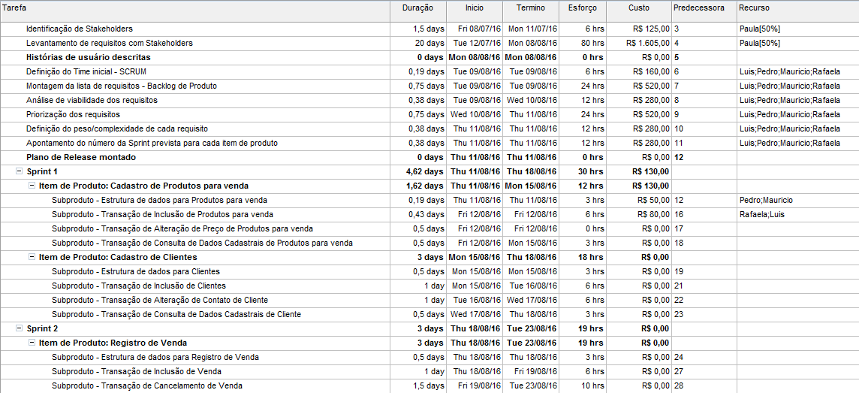
DESVENDANDO O MS-PROJECT
Exemplo de plano com previsão de release, alimentado após o Time do SCRUM ter detalhado os itens de entrega do Backlog de Produto e definido quais itens serão feitos em cada Sprint prevista:

Slide 54
DESVENDANDO O MS-PROJECT
Exemplo de plano com previsão de release, alimentado após o Time do SCRUM ter detalhado os itens de entrega do Backlog de Produto e definido quais itens serão feitos em cada Sprint prevista:
Release do Backlog de Produto totalmente planejada, dando uma visão geral do projeto para o gerente de projeto e os stakeholders

Slide 55
DESVENDANDO O MS-PROJECT
Exemplo de plano com previsão de release, alimentado após o Time do SCRUM ter detalhado os itens de entrega do Backlog de Produto e definido quais itens serão feitos em cada Sprint prevista:
Próximo passo é abrir as tarefas de desenvolvimento para entregar cada Subproduto do Backlog!
Quando usamos SCRUM, esse detalhamento de tarefas é feito somente no início de uma nova Sprint!
Em nosso exemplo, vamos detalhar as tarefas da SPRINT 1

Slide 56
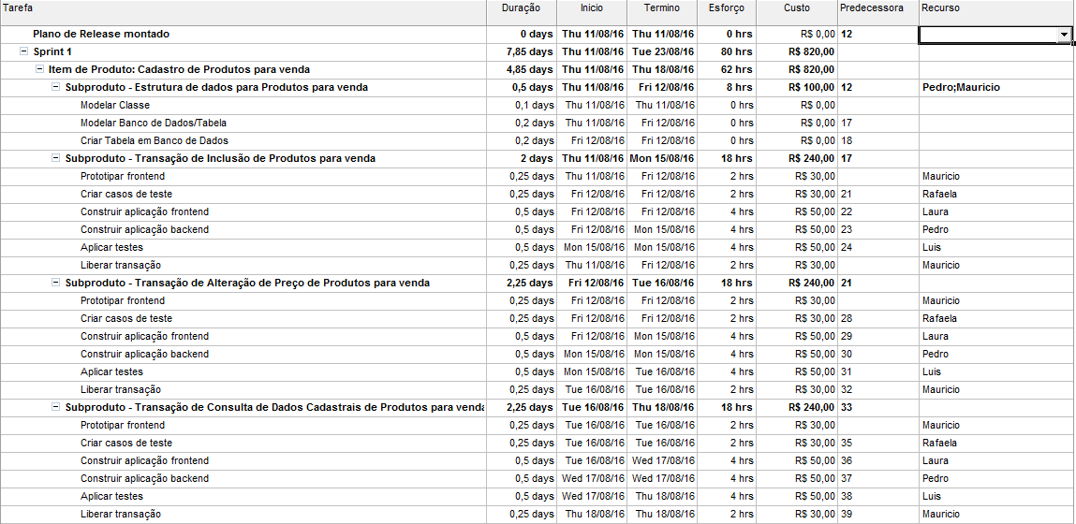
DESVENDANDO O MS-PROJECT
Detalhes das tarefas da Sprint 1 do projeto, com tarefas por item de produto, devidamente encadeadas, com recursos alocados e esforço, prazo e custo conferidos e ajustados com o que foi planejado no SCRUM:

Slide 57
DESVENDANDO O MS-PROJECT
Detalhes das tarefas da Sprint 1 do projeto, com tarefas por item de produto, devidamente encadeadas, com recursos alocados e esforço, prazo e custo conferidos e ajustados com o que foi planejado no SCRUM:
Cada tarefa planejada tem uma correspondência com uma ficha de tarefa do SCRUM, que está por sua vez apontada no quadro Kanban e cujo pontos (Esforço) está previsto no Gráfico de Buirndown!

Slide 58
DESVENDANDO O MS-PROJECT
VEJA O VÍDEO SOBRE ASSOCIAÇÃO DE TAREFAS DO SCRUM COM O PROJECT
https://youtu.be/v1JpMk4sz3g

Slide 59
DESVENDANDO O MS-PROJECT
Terminado o planejamento, é preciso aprová-lo com os patrocinadores e depois, SALVAR A LINHA BASE ( BASELINE ) que é a versão que foi aprovada do plano!
O salvamento da Linha Base vai congelar a versão acordada com o cliente para o plano do projeto. Daí pra frente, todas as modificações de datas e lançamentos de realizações não irão afetar a Linha Base mas sim, vão gerar registros de apontamentos Reais, permitindo a comparação entre o Realizado e o Planejado.

Slide 60
DESVENDANDO O MS-PROJECT
Você pode gerar várias Linhas Base para o seu projeto e guardá-las, toda vez que o projeto tiver uma renegociação de escopo, prazos, esforço e/ou custo, devidamente combinada e aprovada pelos patrocinadores.
É importante guardar uma linha base para cada renegociação, para ter um histórico das mudanças do projeto e controlar as versões de plano que orientaram cada fase e tarefa realizada ao longo do projeto.

Slide 61
ESCUTE O PODCAST NO CANAL DO PROFESSOR!
https://youtu.be/64k9k86lMHc

Slide 62
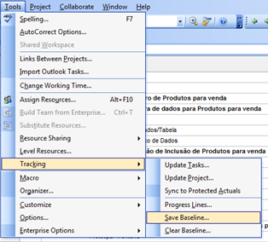
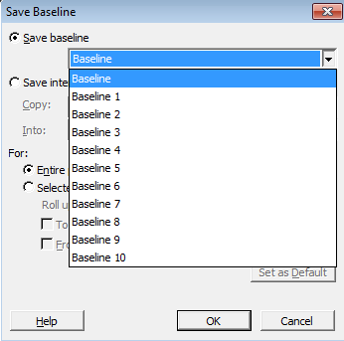
DESVENDANDO O MS-PROJECT
Para salvar a versão do seu plano ( Baseline ), selecione a opção de Rastreamento ( tracking 0 / Definir ( Set ] Linha Base, dentro do menu de Projeto ou Ferramentas ( depende da versão do MS-Project ], da barra de tarefas do software.
Escolha a versão que está gerando!

Slide 63
DESVENDANDO O MS-PROJECT
Uma vez salvo o Baseline, você pode incluir nas colunas do seu plano:
Prazo Baseline
Esforço Baseline
Início Baseline
Fim Baseline
Prazo Real
Esforço Real
Início Real
Fim Real
Você vai passar a usar as antigas colunas de Início, Término, Fim e Esforço para realizar ajustes de plano, caso precise gerar um novo Baseline – Elas serão automaticamente recalculadas quando você apontar a coluna REAL.
As colunas com a informação REAL, devem se usadas para apontar aquilo que se fez ao longo do projeto.
As colunas de Baseline não são manipuláveis – não esqueça de exibir as colunas da Versão de Baseline que você quer comparar com a realização do projeto (Baseline 1 ou 2, ou “n”).

Slide 64
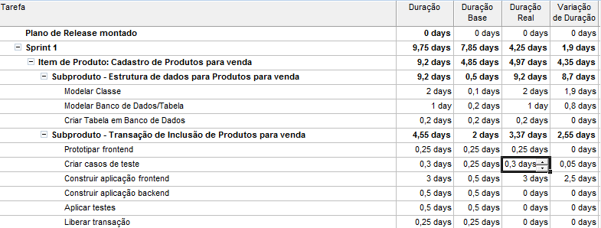
DESVENDANDO O MS-PROJECT
Colunas de REAL, BASELINE e de VARIAÇÃO, incluídas:

Slide 65

EXERCÍCIOS extras
Solução em aula, com o apoio do professor

Slide 66
Crie um cronograma de projeto com todas as atividades previstas no projeto do Banco de Dados de Soluções do Service Desk.
Crie Milestones que representam os entregáveis;
Crie as Atividades que antecedem os Milestones, ligadas à geração do entregável (somente para a Sprint em curso);
Agrupe Milestones e Atividades de forma a tornar fácil a compreensão das Sprints e dos Grupos de Entregas (Módulos ou Blocos de Solução), dando uma visão de Arquitetura da solução;
Alimente os dados de Esforço com os números obtidos com a APF e calcule prazos e datas.
Siga a referência do Slide a seguir para estruturar o Plano – na mesma linha que aplicamos nos estudos em aula (slides anteriores).
VALENDO COMO NAC
NAC 10 PONTOS

Slide 67
Proposta de organização no MS-Project:
Projeto Banco de Dados de Soluções – Sdesk
Atividades preparatórias do projeto
<levantamentos e confirmação de escopo>
Planejamento de Release
<atividades de listagem de requisitos/itens de produto, pontuação de complexidade e apontamento da Sprint em que cada componente tem previsão de ser feito>
Sprint 1
Bloco funcional - <nome da funcionalidade a desenvolver>
<tarefas de desenvolvimento>
Milestone - < nome do item de produto realizado ao final das tarefas>
<tarefas de desenvolvimento>
Milestone - < nome do item de produto realizado ao final das tarefas>
Sprint 2
<itens de produto que serão desenvolvidos, sem detalhes de tarefas e datas – contém nas linhas apenas o esforço
VALENDO COMO NAC
NAC 10 PONTOS

Slide 68
TENTE FAZER O PLANEJAMENTO DO SEU PROJETO AM USANDO MS-PROJECT PARA REPRESENTAR AQUILO QUE VOCÊ JÁ DETALHOU VIA SCRUM!
AGORA, TENTE DEIXAR NOS PLANOS DE RELEASE E TAREFAS DO SCRUM (BACKLOG D EPRODUTO E DE SPRINTS), SOMENTE AQUILO QUE SE REFERE AO SOFTWARE! COLOQUE ATIVIDADES COMO PREPARAÇÃO DA INFRAESTRUTURA (COMPRAS DE EQUIPAMENTOS E MATERIAIS, INSTALAÇÃO, CONFIGURAÇÃO DE HARDWARE, ETC.) SOMENTE NO MS-PROJECT, SEPARANDO AS ATIVIDADES DA FÁBRICA DE SOFTWARE DAS ATIVIDADES GERAIS DO PROJETO!

Slide 69


Slide 70
PLANEJAMENTO E GOVERNANÇA DE PROJETO DE SOFTWARE
Continua na próxima aula...
PROFESSOR:
RENATO JARDIM PARDUCCI
PROFRENATO.PARDUCCI@FIAP.COM.BR

